Slide 1
บทที่ 2 กฎหมายปกครองและการพิจารณาคดีปกครอง

Slide 2
เนื้อหาในการเรียน มี 3 ส่วน คือ ส่วนที่ 1 หลักการพื้นฐานของกฎหมายปกครอง ส่วนที่ 2 พ.ร.บ.วิธีปฏิบัติราชการทางปกครอง พ.ศ.2539 ส่วนที่ 3 พ.ร.บ.จัดตั้งศาลปกครองและวิธีพิจารณาคดีปกครอง พ.ศ.2542

Slide 3

ส่วนที่ 1 หลักการพื้นฐานของกฎหมายปกครอง
กฎหมายปกครอง : เป็นกฎหมายที่ให้อำนาจแก่ฝ่ายปกครอง เพื่อให้การดำเนินกิจกรรมทางปกครองบรรลุวัตถุประสงค์ได้อย่างมีประสิทธิภาพ ฝ่ายปกครองบังคับเอกชนให้ปฏิบัติตามกฎหมายหรือออกคำสั่งได้เองฝ่ายเดียวโดยเอกชนไม่จำต้องยินยอม

Slide 4
- ความหมายของฝ่ายปกครอง
- ประเภทของฝ่ายปกครอง
- การกระทำทางปกครอง

Slide 5
ความหมายของฝ่ายปกครอง
ฝ่ายปกครอง เป็นองค์กรของรัฐ “ฝ่ายบริหาร” ที่ทำภารกิจทางปกครองอันเป็นส่วนหนึ่งของภารกิจทางบริหาร ส่วนใหญ่มักใช้อำนาจมหาชนจากกฎหมายระดับพระราชบัญญัติ (พ.ร.บ.)
หรือพระราชบัญญัติประกอบรัฐธรรมนูญ (พ.ร.ป.) เพื่อจัดทำบริการสาธารณะ และสามารถดำเนินงานได้โดยไม่ต้องมีผู้ร้องขอซึ่งต้องมีกฎหมายให้อำนาจ

Slide 6
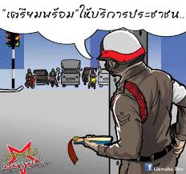
“รัฐหรือเจ้าหน้าที่ของรัฐจะกระทำการใดๆต้องมีกฎหมายให้อำนาจ”

Slide 7
ประเภทของฝ่ายปกครอง
มี 2 ประเภท คือ
1. ฝ่ายปกครองที่ไม่อยู่ในบังคับบัญชาหรือกำกับดูแล ของรัฐบาล
2. ฝ่ายปกครองที่อยู่ในบังคับบัญชาหรือกำกับดูแล ของรัฐบาล

Slide 8
1. ฝ่ายปกครองที่ไม่อยู่ในบังคับบัญชาหรือกำกับดูแลของรัฐบาล
คณะรัฐมนตรี (ครม.) นายกรัฐมนตรี และรัฐมนตรีแต่ละคน ได้รับอำนาจจากกฎหมายระดับรัฐธรรมนูญ และกฎหมายระดับ พ.ร.บ. และ พ.ร.ป.
** หากใช้อำนาจตามกฎหมายระดับ พ.ร.บ. หรือ พ.ร.ป. ย่อมเป็นการใช้อำนาจในฐานะฝ่ายปกครอง
องค์กรอิสระตามรัฐธรรมนูญ (กกต.,ผู้ตรวจการแผ่นดิน,คณะกรรมการ ปปช.,คณะกรรมการสิทธิมนุษยชนแห่งชาติ : หมวด 12 องค์กรอิสระ รัฐธรรมนูญแห่งราชอาณาจักไทย พุทธศักราช 2560 มาตรา 215 - 247)
องค์กรอื่นตามรัฐธรรมนูญ (รธน.ปี 2560 ไม่ได้บัญญัติองค์กรอื่นไว้เช่นเดียวกับ รธน.ปี 2550 มีแต่องค์กรอัยการในหมวด 13 เท่านั้น)
หน่วยงานอิสระของรัฐ องค์กรตุลาการ องค์กรนิติบัญญัติ เช่น สำนักงานศาลยุติธรรม สำนักงานศาลปกครอง สำนักงานคณะกรรมการการเลือกตั้ง สำนักงานอัยการสูงสุด (สังเกตว่าเป็นหน่วยธุรการ มักขึ้นต้นด้วยคำว่าสำนักงาน)

Slide 9
2. ฝ่ายปกครองที่อยู่ในบังคับบัญชาหรือกำกับดูแลของรัฐบาล
ราชการส่วนกลาง (กระทรวง ทบวง กรม หรือเทียบเท่า)
ราชการส่วนภูมิภาค (จังหวัดและอำเภอ : จังหวัดเท่านั้นเป็นนิติบุคคล)
ราชการส่วนท้องถิ่น (เทศบาล,อบต.,อบจ.,กรุงเทพ และเมืองพัทยา)
รัฐวิสาหกิจ
องค์การมหาชน
หน่วยงานที่ได้รับมอบหมายให้ใช้อำนาจทางปกครอง ** ตร. เป็นราชการส่วนกลาง มีฐานะเทียบเท่ากรม มี ผบ.ตร. เป็นผู้บังคับบัญชาสูงสุดเทียบเท่าอธิบดีกรม

Slide 10
การกระทำทางปกครอง
ความหมาย
ประเภท
สัญญา

Slide 11
ความหมายของการกระทำทางปกครอง
เป็นการกระทำทางการบริหารประเภทหนึ่ง ใช้อำนาจระดับ พ.ร.บ.หรือ พ.ร.ป. ในการจัดทำบริการสาธารณะ เพื่อตอบสนองความต้องการของส่วนรวม มีลักษณะเป็นงานประจำตกอยู่ภายใต้การควบคุมตรวจสอบความชอบด้วยกฎหมาย เช่น การตราพระราชกฤษฎีกา (พ.ร.ฎ.) กฎกระทรวง คำสั่งลงโทษทางวินัยข้าราชการ การรื้อถอนอาคารโดยเจ้าพนักงาน การทำสัญญาจ้างเอกชนก่อสร้างถนนสาธารณะ เป็นต้น

Slide 12
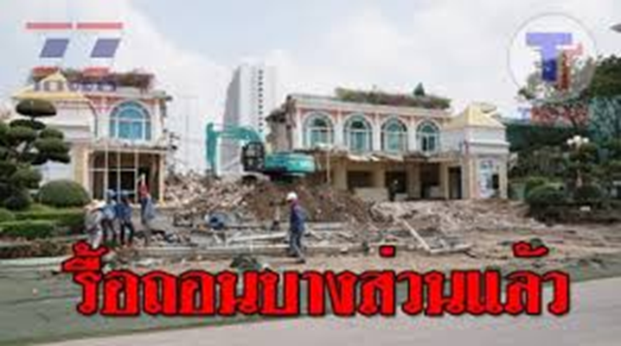
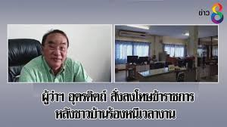
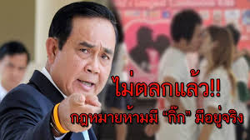

Slide 13
ประเภทของการกระทำทางปกครอง
การกระทำในทางข้อเท็จจริง ไม่มุ่งต่อการผูกนิติสัมพันธ์
การกระทำที่มุ่งต่อผลทางกฎหมาย
- การกระทำฝ่ายเดียว (กฎ,คำสั่ง)
- การกระทำสองฝ่าย (สัญญา)
พิจารณาจากบทนิยามตาม พ.ร.บ.วิธีปฏิบัติราชการทางปกครอง พ.ศ.2539 มาตรา 5 และ พ.ร.บ.จัดตั้งศาลปกครองและวิธีพิจารณาคดีปกครอง พ.ศ.2542 มาตรา 3

Slide 14



จบส่วนที่ 1 ขอบคุณนักเรียนทุกท่านที่ตั้งใจฟัง

Slide 15
ส่วนที่ 2 พ.ร.บ.วิธีปฏิบัติราชการทางปกครอง พ.ศ.2539
พ.ร.บ.วิธีปฏิบัติราชการทางปกครอง พ.ศ.2539 : ตราขึ้นเพื่อ
ใช้บังคับในฐานะที่เป็นกฎหมายกลาง**เกี่ยวกับกระบวนการออกคำสั่งทางปกครอง และหลังการออกคำสั่งทางปกครอง
เพื่อให้เกิดมาตรฐานเดียวกันในการปฏิบัติราชการของเจ้าหน้าที่
สร้างกลไกในการควบคุมเชิงป้องกันไม่ให้เจ้าหน้าที่ใช้อำนาจตาม
อำเภอใจ
การปฏิบัติราชการของเจ้าหน้าที่มีมาตรฐานเดียวกัน

Slide 16
** พ.ร.บ.วิธีปฏิบัติราชการทางปกครอง พ.ศ.2539 ใช้บังคับในฐานะที่เป็นกฎหมายกลาง
ความเห็นคณะกรรมการวิธีปฏิบัติราชการทางปกครอง
ในเสร็จเรื่องที่178/2555
เรื่อง การขยายกำหนดเวลานำสั่งเงินสมทบของนายจ้างตาม พ.ร.บ.ประกันสังคม พ.ศ.2533 และมาตรา 66 แห่ง พ.ร.บ.วิธีปฏิบัติราชการปกครอง พ.ศ.2539
ประเด็นข้อหารือ เลขาธิการสำนักงานประกันสังคมจะอาศัยอำนาจตามมาตรา 66 ประกอบกับมาตรา 3 แห่ง พ.ร.บ.วิธีปฏิบัติราชการปกครองฯ ออกประกาศเพื่อขยายหรือเลื่อนกำหนดเวลานำส่งเงินสมทบ โดยกำหนดให้นายจ้างที่ประสบอุทกภัยชำระเงินสมทบชำระเงินสมทบภายในสิบห้าวันนับแต่เหตุการณ์อุทกภัยในแต่ละพื้นที่เข้าสู่ภาวะปกติได้หรือไม่อย่างไร และกรณีที่นายจ้างขอขยายกำหนดเวลานำส่งเงินสบทบโดยอาศัยมาตรา 66 แห่ง พ.ร.บ.วิธีปฏิบัติราชการทางปกครองฯ และนายจ้างชำระเงินสมทบภายในกำหนดเวลาที่ขยายหรือเลื่อนออกไปแล้ว นายจ้างยังคงต้องจ่ายเงินเพิ่มตามมาตรา 49 แห่ง พ.ร.บ.ประกันสังคมฯ หรือไม่อย่างไร
ความเห็นคณะกรรมการวิธีปฏิบัติราชการทางปกครอง มาตรา 5 แห่ง พ.ร.บ.วิธีปฏิบัติราชการทางปกครองฯ กำหนดว่า “วิธีปฏิบัติราชการทางปกครอง” หมายถึง การเตรียมการและการดำเนินการของเจ้าหน้าที่เพื่อจัดให้มีคำสั่งทางปกครองหรือกฎฯ อันเป็นความหมายของคำว่า “การพิจารณาทางปกครอง” ส่วนมาตรา 66 แห่ง พ.ร.บ. ดังกล่าวฯ ที่ว่าด้วยการขยายระยะเวลาเกี่ยวกับการพิจารณาทางปกครองหรือการดำเนินการที่เกี่ยวเนื่องเท่านั้น เช่น ระยะเวลาสำหรับการใช้สิทธิต่างๆ ของคู่กรณีในกระบวนการพิจารณาทางปกครอง การที่มาตรา 47 วรรคสอง แห่ง พ.ร.บ.ประกันสังคมฯ กำหนดให้นายจ้างนำส่งเงินสมทบในวันที่สิบห้าของเดือนถัดจากเดือนที่มีการหักเงินค่าจ้าง เพื่อนำส่งเป็นเงินสมทบนั้น เป็นกรณีที่นายจ้างมีหน้าที่ต้องปฏิบัติตามกฎหมายภายในกำหนดเวลา มิใช่ระยะเวลากระทำการของคู่กรณีในกระบวนการพิจารณาทางปกครอง เพราะไม่มีคำสั่งทางปกครองให้นายจ้างต้องนำส่งเงินสมทบ ดังนั้น เลขาธิการสำนักงานประกันสังคมจึงไม่อาจอาศัยอำนาจมาตรา 66 ประกอบมาตรา 3 แห่ง พ.ร.บ. วิธีปฏิบัติราชการทางปกครองฯ ออกประกาศเพื่อขยายหรือเลื่อนกำหนดเวลาการนำส่งเงินสมทบได้ ด้วยเหตุผลดังกล่าวจึงไม่จำต้องวินิจฉัยในประเด็นว่านายจ้างจะต้องจ่ายเงินเพิ่มตามมาตรา 49 แห่ง พ.ร.บ.ประกันสังคมฯ แต่อย่างใด
อย่างไรก็ดี การเกิดอุทกภัยในพื้นที่ต่างๆ ถือเป็นเหตุสุดวิสัยทำให้นายจ้างไม่สามารถนำส่งเงินสมทบภายในกำหนดเวลาได้ เพื่อความเป็นธรรมแก่นายจ้าง รัฐมนตรีผู้รักษาการตามกฎหมายจึงชอบที่จะกำหนดแนวทางในการบังคับใช้กฎหมายให้เหมาะสมกับข้อเท็จจริงที่เกิดขึ้นตามมาตรา 20 แห่ง พ.ร.บ.ระเบียบบริหารราชการแผ่นดินฯ ประกอบกับมาตรา 7 แห่ง พ.ร.บ.ประกันสังคมฯ ทั้งนี้ นายจ้างต้องส่งเงินสมทบในระยะเวลาที่รัฐมนตรีเห็นว่าเหมาะสม หากพ้นกำหนดเวลาดังกล่าวแล้วจึงเรียกเก็บเงินเพิ่มจากนายจ้าง
หมายเหตุ ความเห็นของคณะกรรมการฯ ดังกล่าว ทำให้เห็นได้ว่า กฎหมายวิธีปฏิบัติราชการทางปกครองไม่ใช่ “ยาครอบจักรวาล” แต่เป็นกฎหมายที่เกี่ยวกับการพิจารณา เพื่อออกคำสั่งทางปกครองและดำเนินการที่เกี่ยวเนื่องเท่านั้น มิใช่กฎหมายที่กำหนดหลักเกณฑ์หรือวิธีการดำเนินการในเรื่องอื่นๆ ในทางปกครอง เช่น กฎ สัญญาทางปกครอง เป็นต้น และแม้ว่า พ.ร.บ.วิธีปฏิบัติราชการทางปกครองฯ จะมีสถานะเป็น “กฎหมายกลาง” จนอาจกล่าวได้ว่าเป็น “กฎหมายสามัญประจำบ้าน” ของเจ้าหน้าที่ผู้มีอำนาจพิจารณาทางปกครองทั้งหลาย แต่กฎหมายฉบับนี้ก็มิใช่ “ยาครอบจักรวาล 87 มาตรา รักษาทุกโรค”
(ที่มา วารสารกฎหมายปกครอง เล่ม 31 ตอน 3 สนง.คณะกรรมการกฤษฎีกา ร.ต.อ.อัครเดช อัญชลีกุล คัด/ย่อ, 20 ก.พ.2561)

Slide 17
ขอบเขตการบังคับใช้กฎหมายว่าด้วยวิธีปฏิบัติราชการทางปกครอง
ใช้กับ “คำสั่งทางปกครอง” เท่านั้น เนื่องจากไม่มีมาตราใดหรือส่วนใดกำหนดกระบวนการหรือขั้นตอนในการออกกฎไว้เลย กล่าวคือ มิได้ใช้บังคับกับการออกกฎและการกระทำอื่นใดที่ไม่ใช่คำสั่งทางปกครอง เช่น ระเบียบภายในฝ่ายปกครอง คำสั่งภายใน สัญญาทางปกครองหรือปฏิบัติการทางปกครอง แม้การกระทำดังกล่าวจะมีลักษณะเป็นการใช้อำนาจทางปกครองก็ตาม
คำสั่งทางปกครอง
ความหมาย พิจารณาตามมาตรา 5 แห่ง พ.ร.บ.วิธีปฏิบัติราชการทางปกครอง พ.ศ.2539
องค์ประกอบ

Slide 18
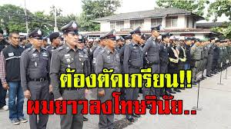
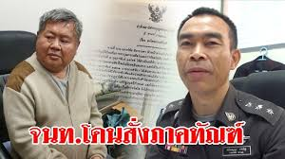
ตัวอย่าง การกระทำของเจ้าหน้าที่ที่เป็น “คำสั่งทางปกครอง” อยู่ภายใต้ พ.ร.บ.วิธีปฏิบัติฯ
ความเห็นคณะกรรมการวิธีปฏิบัติราชการทางปกครองเรื่องเสร็จที่ 415/2542
การจดทะเบียนเครื่องหมายรับรองของนายทะเบียนตาม พ.ร.บ.เครื่องหมายการค้า พ.ศ.2534 เป็นการใช้อำนาจตามกฎหมายของเจ้าหน้าที่ที่มีผลเป็นการก่อให้เกิดสิทธิแก่ผู้จดทะเบียนในการใช้เครื่องหมายรับรองนั้นกับสินค้าหรือบริการของบุคคลอื่นเป็น “คำสั่งทางปกครอง” ตามมาตรา 5 แห่ง พ.ร.บ.วิธีปฏิบัติฯ และย่อมอยู่ภายใต้บังคับของมาตรา 3 แห่ง พ.ร.บ.เดียวกัน
ความเห็นคณะกรรมการวิธีปฏิบัติราชการทางปกครองเรื่องเสร็จที่ 165/2547
“กระบวนการสอบสวนผิดทางวินัย” ถือเป็นกระบวนพิจารณาทางปกครองเพื่อนำไปสู่การออกคำสั่งทางลงโทษทางวินัยซึ่งเป็นคำสั่งทางปกครอง จึงต้องอยู่ภายใต้บังคับของ พ.ร.บ.วิธีปฏิบัติฯ ด้วย

Slide 19
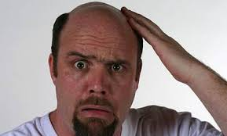
???????????

Slide 20
ตัวอย่าง กรณีที่การกระทำของเจ้าหน้าที่มิใช่คำสั่งทางปกครอง ไม่อยู่ในบังคับของ พ.ร.บ.วิธีปฏิบัติฯ
ความเห็นคณะกรรมการวิธีปฏิบัติราชการทางปกครองเรื่องเสร็จที่ 514/2545
การโยกย้ายข้าราชการไปดำรงตำแหน่งอื่นภายในกรมเดียวกัน เป็นการบริหารงานภายในหน่วยงานของรัฐเพื่อให้เกิดประโยชน์สูงสุดแก่การปฏิบัติราชการภายในหน่วยงานนั้น มิใช่สิทธิตามกฎหมายของข้าราชการอันพึงเรียกต้องให้ผู้บังคับบัญชาพิจารณาแต่งตั้งตนให้ดำรงตำแหน่งใดก็ได้ การโยกย้ายดังกล่าวมีผลเป็นการเปลี่ยนแปลงภารกิจในการปฏิบัติหน้าที่โดยสิทธิและประโยชน์ในฐานะข้าราชการของผู้นั้นมิได้เปลี่ยนแปลงไปจากเดิม จึงไม่เป็นคำสั่งทางปกครองตามมาตรา 5 แห่ง พ.ร.บ.วิธีปฏิบัติฯ ไม่อยู่ภายใต้บังคับมาตรา 37 แห่ง พ.ร.บ.เดียวกันที่กำหนดให้ทำคำสั่งทางปกครองที่ทำเป็นหนังสือการยืนยันคำสั่งเป็นหนังสือต้องจัดให้มีเหตุผลไว้ด้วยแต่อย่างใด

Slide 21
ความเห็นคณะกรรมการวิธีปฏิบัติราชการทางปกครองเรื่องเสร็จที่ 465/2546
หนังสือแจ้งให้มารับเงินค่าเวนคืนอสังหาริมทรัพย์(ที่ดิน) ตามมาตรา 25 แห่ง พ.ร.บ.ว่าด้วยการเวนคืนอสังหาริมทรัพย์ พ.ศ.2530 เป็นเพียงขั้นตอนหนึ่งของการดำเนินการตามสัญญาทางปกครองจากความ ตกลงระว่างเจ้าหน้าที่เวนคืนกับเจ้าของอสังหาริมทรัพย์ แม้เจ้าของอสังหาริมทรัพย์จะมีสิทธิอุทธรณ์ต่อรัฐมนตรีก็ตาม หนังสือแจ้งให้มารับเงินดังกล่าวก็ไม่เป็นคำสั่งทางปกครองตามมาตรา 5 แห่ง พ.ร.บ.วิธีปฏิบัติฯ จึงไม่ต้องระบุสิทธิและระยะเวลาอุทธรณ์คำสั่งตามมาตรา 42 วรรคหนึ่ง แห่ง พ.ร.บ.เดียวกัน
คำพิพากษาศาลปกครองสูงสุดที่ อ.72/2555
ส่วนราชการมีหนังสือแจ้งให้ข้าราชการภายในสังกัดคืนเงินสวัสดิการหรือเงินสิทธิประโยชน์ที่ข้าราชการผู้นั้นรับไปโดยไม่มีสิทธิจะได้รับ ไม่ใช่คำสั่งทางปกครอง ส่วนราชการจะหักเงินดังกล่าวโดยที่ผู้รับเงินไม่ยินยอมไม่ได้ ดังนั้น หากข้าราชการผู้ได้รับเงินไปปฏิเสธที่จะคืนเงินดังกล่าว ส่วนราชการก็ต้องดำเนินการฟ้องร้องต่อศาลเพื่อให้ศาลมีคำพิพากษาหรือคำสั่งให้ข้าราชการผู้นั้นคืนเงินแก่ส่วนราชการ
โดยเมื่อข้าราชการผู้นั้นได้รับเงินไปโดยไม่มีสิทธิหรือเกินสิทธิ อันเป็นการได้รับเงินไปโดยปราศจากมูลอันจะอ้างกฎหมายได้เงินดังกล่าวจึงมีลักษณะเป็นลาภมิควรได้ตามมาตรา ๔๐๖ แห่งประมวลกฎหมายแพ่งและพาณิชย์ซึ่งเดิมส่วนราชการต้องฟ้องคดีต่อศาลยุติธรรม ภายในหนึ่งปีนับแต่เวลาที่รู้ว่าตนมีสิทธิเรียกคืน หรือภายในสิบปีนับแต่เวลาที่สิทธินั้นได้มีขึ้น ทั้งนี้ตามมาตรา ๔๑๙ แห่งประมวลกฎหมายเดียวกัน

Slide 22
สรุปกรณีไม่เป็นนิติกรรมทางปกครอง (คำสั่งทางปกครอง)
- การให้คำปรึกษา,ตอบข้อหารือ
- การแจ้งสิทธิหน้าที่
- คำเตือน
- การเตรียมการ
- มติ ครม. ที่เป็นการวางแนวทางการทำงานของข้าราชการ
- หนังสือเวียน
- คำสั่งภายในของผู้บังคับบัญชา เช่น การตัดผมสั้นตามระเบียบ,การแต่งกาย

Slide 23
องค์ประกอบของคำสั่งทางปกครอง
ต้องกระทำโดยเจ้าหน้าที่
ต้องเป็นการใช้อำนาจตามกฎหมายฝ่ายเดียว
เป็นการสร้างนิติสัมพันธ์ขึ้นระหว่างบุคคล
ต้องมีผลเฉพาะกรณี
มีผลโดยตรงออกไปภายนอกฝ่ายปกครอง

Slide 24
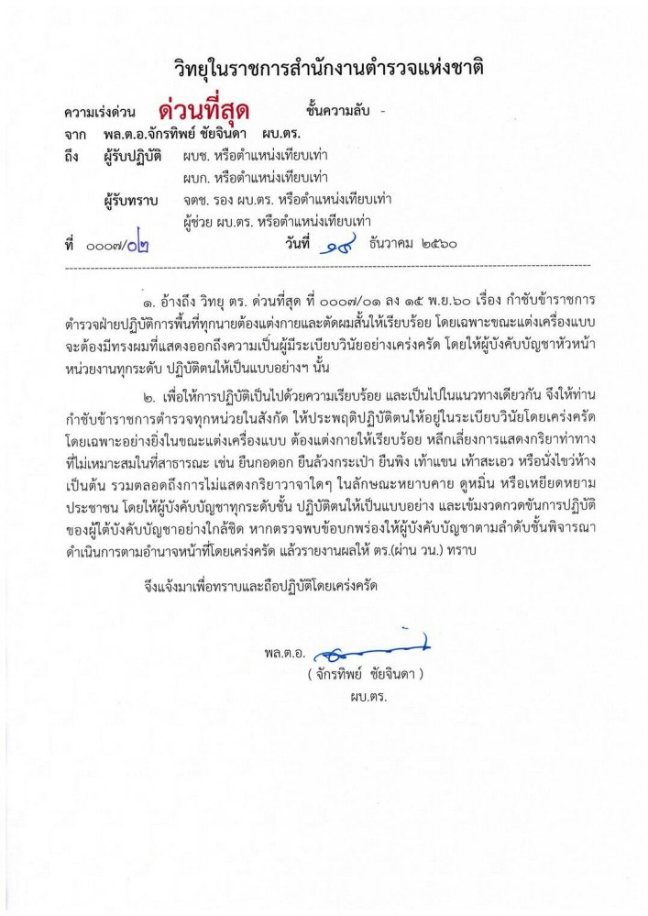
คำสั่งดังนี้เป็นคำสั่งทางปกครองหรือไม่ ?

Slide 25
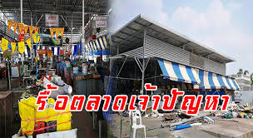
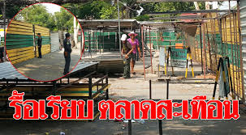

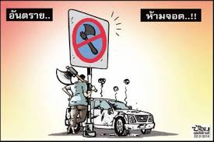

Slide 26
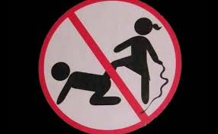
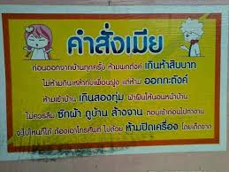

Slide 27
เจ้าหน้าที่ผู้มีอำนาจพิจารณาทางปกครอง
ความหมายของเจ้าหน้าที่
พิจารณาจากมาตรา 5 แห่ง พ.ร.บ.วิธีปฏิบัติราชการทางปกครองฯ เอกชนหากได้รับมอบหมายให้ใช้อำนาจปกครองกระทำการแทนรัฐก็เป็นเจ้าหน้าที่ได้ เช่น มหาวิทยาลัยเอกชนอนุมัติปริญญา สถานตรวจสภาพรถของเอกชนออกใบรับรองการตรวจสภาพรถ คณะกรรมการสภาทนายความเพิกถอนใบอนุญาตประกอบวิชาชีพทนายความ

Slide 28
เจ้าหน้าที่ต้องมีอำนาจออกคำสั่งทางปกครอง
ดูมาตรา 12 พ.ร.บ.วิธีปฏิบัติราชการทางปกครองฯ และต้องพิจารณาจาก
เรื่องที่มีอำนาจ เช่น การถอนสัญชาติ รมว.มหาไทย
พื้นที่ที่มีอำนาจ เช่น ผบช.น. ออกใบอนุญาตตั้งสถานบริการ ใน กทม.เท่านั้น
เวลาที่มีอำนาจ เฉพาะเวลาที่ตนดำรงตำแหน่ง

Slide 29
เจ้าหน้าที่ผู้มีอำนาจพิจารณาออกคำสั่งทางปกครองต้องได้รับการแต่งตั้งโดยชอบ
ความเห็นคณะกรรมการกฤษฎีกาเรื่องเสร็จที่ 35/2552
การที่ศาลปกครองเพิกถอนมติของสภา อบจ. ที่เลือกนาย ส. เป็นนายก อบจ. เป็นผลให้การดำรงตำแหน่งของ ส. ไม่ชอบด้วยกฎหมาย แต่ก็ไม่กระทบต่อการใดที่ ส. ได้กระทำไปในฐานะนายก อบจ. ตามมาตรา 19 แห่ง พ.ร.บ.วิธีปฏิบัติฯ
ดังนั้น การที่นาย ส. ได้รับเงินเดือน ค่าตอบแทน เบี้ยประชุม และเงินอื่นที่ได้รับอันเนื่องมาจากการปฏิบัติหน้าที่ ย่อมไม่อาจกล่าวได้ว่าเป็นการรับไปโดยปราศจากมูลอันจะอ้างกฎหมาย นายไม่ ส. จึงไม่ต้องคืนเงินดังกล่าวให้แก่ อบจ.

Slide 30
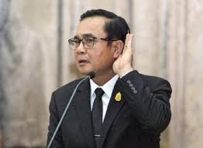
คำถาม หาก อบจ. มีหนังสือไปยังนาย ส. เรียกเงินที่นาย ส. ได้รับไประหว่างปฏิบัติหน้าที่เนื่องด้วยเหตุผลว่านาย ส. ไม่มีสิทธิได้รับ คำสั่งดังกล่าวเป็นคำสั่งทางปกครองหรือไม่ ?

Slide 31

คู่กรณีในการพิจารณาทางปกครอง
ความหมาย
ความสามารถ
การกระทำการโดยตัวแทน

Slide 32
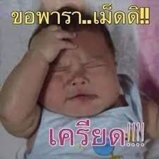

Slide 33
ความหมาย
ความสามารถ
การกระทำโดยตัวแทน
พ.ร.บ.วิธีปฏิบัติฯ มาตรา 5 และมาตรา 21
พ.ร.บ.วิธีปฏิบัติฯ มาตรา 24 และมาตรา 25 (คู่กรณีคนเดียว และคู่กรณีเกินกว่า 50 คน)
พ.ร.บ.วิธีปฏิบัติฯ มาตรา 22

Slide 34
สิทธิของคู่กรณีตาม พ.ร.บ.วิธีปฏิบัติราชการทางปกครอง พ.ศ.2539
ปรึกษาหรือผู้ทำการแทน
ได้รับการพิจารณาจากเจ้าหน้าที่ซึ่งมีความเป็นกลาง
ได้รับคำแนะนำและรับแจ้งสิทธิหน้าที่ต่างๆในการติดต่อเจ้าหน้าที่
ได้รับแจ้งจากเจ้าหน้าที่ในกรณีคำสั่งมีผลกระทบกับตน
โต้แย้งพยานหลักฐาน
ได้รับทราบเหตุผลของคำสั่ง
ได้รับแจ้งวิธีการอุทธรณ์หรือโต้แย้งและสิทธิในการอุทธรณ์คำสั่ง
ขอให้พิจารณาใหม่

Slide 35
รูปแบบของคำสั่งทางปกครอง
หนังสือ
วาจา
สื่อความหมายในรูปแบบอื่น (ป้ายสัญญาณจราจร หรือไฟสัญญาณจารจร : เป็นการกระทำฝ่ายเดียว ไม่ใช่ปฏิบัติการทางปกครอง )

Slide 36
การอุทธรณ์คำสั่งทางปกครอง
การอุทธรณ์คำสั่งทางปกครอง เป็นการทบทวนคำสั่งซึ่งเป็นการควบคุมภายในฝ่ายปกครองแบบแก้ไขวิธีหนึ่ง เพื่อให้เจ้าหน้าที่ผู้ทำคำสั่งแก้ไขเปลี่ยนแปลงคำสั่งให้ถูกต้อง เพื่อเยียวยาความเดือดร้อนเสียหายของคู่กรณีซึ่งถูกกระทบกระเทือนจากผลของคำสั่งทางปกครองก่อนที่จะนำคดีขึ้นสู่ศาลปกครอง
เป็นเงื่อนไขสำคัญในการฟ้องคดี หากไม่ได้อุทธรณ์คำสั่งทางปกครองหรืออุทธรณ์คำสั่งไม่ชอบด้วยกฎหมาย ผู้นั้นย่อมไม่มีสิทธิฟ้องคดีต่อศาลปกครอง ตามมาตรา 42 แห่ง พ.ร.บ.จัดตั้งศาลปกครองและวิธีพิจารณาคดีปกครอง

Slide 37
คำสั่งทางปกครองบางประเภทที่ไม่จำต้องอุทธรณ์ : ฟ้องได้ทันที
คำสั่งทางปกครองที่ออกโดยคณะรัฐมนตรี
คำสั่งทางปกครองที่ออกโดยคณะกรรมการ**
คำสั่งทางปกครองทั่วไป
คำสั่งทางปกครองที่มีกฎหมายกำหนดให้เป็นที่สุด
คำสั่งทางปกครองที่มีกฎหมายเฉพาะให้ฟ้องคดีได้ทันที
กฎ
เจ้าหน้าที่กระทำละเมิด
สัญญาทางปกครอง
** เป็นส่วนหนึ่งในข้อสอบอัยการผู้ช่วยฯ (สนามใหญ่) ปี พ.ศ.๒๕๕๙

Slide 38
ระยะเวลาอุทธรณ์คำสั่งทางปกครอง
ภายใน๑๕วันนับแต่วันที่ตนได้รับแจ้งคำสั่งดังกล่าว
คำสั่งมิได้ระบุว่ากรณีที่อาจอุทธรณ์หรือโต้แย้ง ระยะเวลาเริ่มนับใหม่ตั้งแต่วันที่ได้รับแจ้งหลักเกณฑ์ดังกล่าว
แต่ถ้าไม่มีการแจ้งใหม่ดังกล่าวและระยะเวลาที่อาจอุทธรณ์ได้ตามพระราชบัญญัตินี้
(๑๕ วันตามมาตรา ๔๔ วรรคหนึ่ง) หรือตามกฎหมายเฉพาะ (ถ้ามี)มีระยะเวลาสั้นกว่าหนึ่งปี ให้ขยายเป็น ๑ ปี

Slide 39
รูปแบบของคำอุทธรณ์ มาตรา ๔๔ วรรคสอง
ต้องทำเป็นหนังสือ
ระบุข้อโต้แย้งและข้อเท็จจริง
หรือข้อกฎหมายที่อ้างอิงประกอบด้วย

Slide 40
การอุทธรณ์คำสั่งทางปกครองด้วยวาจา
หรือเพียงแต่ให้ตรวจสอบข้อเท็จจริงใหม่
ไม่ถือว่าเป็นการอุทธรณ์คำสั่งแต่อย่างใด
เช่น กรณีผู้สมัครสอบคัดเลือกขอทราบผลคะแนนรวมภาควิชาการ

Slide 41
การพิจารณาอุทธรณ์
เจ้าหน้าที่ผู้ทำคำสั่ง พิจารณาโดยไม่ชักช้า ไม่เกิน ๓๐ วันนับแต่วันที่ได้รับอุทธรณ์
- เห็นด้วยทั้งหมดหรือบางส่วน ดำเนินการเปลี่ยนแปลง
- ไม่เห็นด้วยรายงานความเห็นพร้อมเหตุผลไปยังผู้มีอำนาจ
ผู้มีอำนาจพิจารณาให้แล้วเสร็จภายใน ๓๐ วัน
** หากมีเหตุจำเป็นไม่แล้วเสร็จ ให้มีหนังสือแจ้งผู้อุทธรณ์ก่อนครบกำหนดเวลาดังกล่าว และให้ขยายระยะเวลาออกไปได้ไม่เกิน ๓๐ วันนับแต่วันครบกำหนด
(รวมทั้งหมดไม่เกิน ๙๐ วัน)

Slide 42
พ้นระยะเวลาพิจารณาอุทธรณ์ไปแล้ว แต่ผู้มีอำนาจพิจารณาอุทธรณ์ได้มีหนังสือแจ้งผลการพิจารณาอุทธรณ์ให้ผู้อุทธรณ์ทราบภายหลัง
คำพิพากษาศาลปกครองสูงสุดที่ อ.1571/2559
คดีนี้ผู้ถูกฟ้องคดี (สำนักงานคณะกรรมการการอาชีวศึกษา) มีคำสั่งลงวันที่ 6 ธันวาคม 2550 ให้ผู้ฟ้องคดีรับผิดชดใช้ค่าสินไหมทดแทนกรณีละเมิดอันเกิดจากการปฏิบัติหน้าที่ ผู้ฟ้องคดีจึงมีหนังสือลงวันที่ 20 ธันวาคม 2550 และลงวันที่ 12 กุมภาพันธ์ 2551 อุทธรณ์คำสั่งต่อผู้ถูกฟ้องคดี ต่อมา รัฐมนตรีว่าการกระทรวงศึกษาธิการในฐานะผู้มีอำนาจพิจารณาอุทธรณ์ได้พิจารณาแล้วมีคำสั่งยกอุทธรณ์ โดยปลัดกระทรวงศึกษาธิการได้มีหนังสือลงวันที่ 21 พฤษภาคม 2552 แจ้งผลการพิจารณาอุทธรณ์ให้ผู้ฟ้องคดีทราบ ผู้ฟ้องคดีเห็นว่าคำสั่งของผู้ถูกฟ้องคดีที่ให้ชดใช้ค่าสินไหมทดแทนไม่ชอบด้วยกฎหมาย จึงนำคดีมาฟ้องในวันที่ 17 สิงหาคม 2552 เพื่อขอให้ศาลปกครองมีคำพิพากษาเพิกถอนคำสั่งดังกล่าว กรณีดังกล่าวถือว่าผู้ฟ้องคดีได้ยื่นฟ้องภายในกำหนดระยะเวลาการฟ้องคดี คือ เก้าสิบวันนับแต่วันที่รู้หรือควรรู้ถึงเหตุแห่งการฟ้องคดีตามมาตรา 49 แห่งพระราชบัญญัติจัดตั้งศาลปกครองและวิธีพิจารณาคดีปกครอง พ.ศ. 2542 หรือไม่ ?
ศาลปกครองสูงสุดวินิจฉัยว่า หนังสือลงวันที่ 20 ธันวาคม 2550 ซึ่งผู้ฟ้องคดีได้ระบุขอคัดสำเนารายงานการสอบสวนทางละเมิดพร้อมพยานหลักฐานเพื่อใช้ในการอุทธรณ์คำสั่งให้ชดใช้ค่าสินไหมทดแทน และขออุทธรณ์คำสั่งโดยจะเสนอข้อเท็จจริงและข้อกฎหมายแก้ข้อกล่าวหาภายในสามสิบวันนับแต่วันที่ได้รับเอกสารครบถ้วน มีลักษณะเป็นการแจ้งความประสงค์ที่จะอุทธรณ์คำสั่งของผู้ถูกฟ้องคดี ส่วนหนังสือลงวันที่ 12 กุมภาพันธ์ 2551 ที่ผู้ฟ้องคดีได้ระบุขอเสนอข้อเท็จจริงและข้อกฎหมายแก้ข้อกล่าวหาซึ่งมีรายละเอียดข้อโต้แย้งทั้งในข้อเท็จจริงและข้อกฎหมาย ถือเป็นคำอุทธรณ์ตามมาตรา 44วรรคสอง แห่งพระราชบัญญัติวิธีปฏิบัติราชการทางปกครอง พ.ศ. 2539 ซึ่งแม้จะไม่ปรากฏข้อเท็จจริงว่าผู้ถูกฟ้องคดีได้รับคำอุทธรณ์ของผู้ฟ้องคดีเมื่อใด แต่เมื่อหนังสืออุทธรณ์ลงวันที่ 12 กุมภาพันธ์ 2551 ระบุว่าเขียนในท้องที่ที่ใกล้เคียงกับสำนักงานของผู้ถูกฟ้องคดี จึงสันนิษฐานได้ว่าผู้ถูกฟ้องคดีได้รับคำอุทธรณ์ภายในวันเดียวกัน คือ วันที่ 12 กุมภาพันธ์ 2551

Slide 43
โดยในการพิจารณาอุทธรณ์คำสั่งนั้นมาตรา 45 วรรคหนึ่งและวรรคสอง แห่งพระราชบัญญัติข้างต้นกำหนดให้ผู้มีอำนาจพิจารณาอุทธรณ์จะต้องพิจารณาอุทธรณ์ให้แล้วเสร็จภายในหกสิบวันนับแต่วันที่เจ้าหน้าที่ผู้ทำคำสั่งทางปกครองได้รับคำอุทธรณ์ หากมีเหตุจำเป็นไม่อาจพิจารณาให้แล้วเสร็จภายในกำหนดระยะเวลาดังกล่าว ผู้มีอำนาจพิจารณาอุทธรณ์ต้องมีหนังสือแจ้งให้ผู้อุทธรณ์ทราบก่อนครบกำหนดหกสิบวัน ระยะเวลาการพิจารณาอุทธรณ์จึงจะขยายออกไปอีกสามสิบวันนับแต่วันครบหกสิบวันเมื่อไม่ปรากฏข้อเท็จจริงว่ารัฐมนตรีว่าการกระทรวงศึกษาธิการซึ่งเป็นผู้มีอำนาจพิจารณาอุทธรณ์ตามมาตรา 45 วรรคสาม แห่งพระราชบัญญัติวิธีปฏิบัติราชการทางปกครอง พ.ศ. 2539ประกอบกับข้อ 2 (5) ของกฎกระทรวง ฉบับที่ 4 (พ.ศ. 2540) ฯ ได้แจ้งเหตุจำเป็นที่ต้องขยายระยะเวลาพิจารณาอุทธรณ์ให้ผู้ฟ้องคดีทราบ จึงต้องถือว่าวันที่ครบหกสิบวัน คือ วันที่ 12 เมษายน 2551 เป็นวันที่ผู้ฟ้องคดีได้ดำเนินการแก้ไขความเดือดร้อนหรือเสียหายครบตามขั้นตอนหรือวิธีการที่กฎหมายกำหนดไว้แล้ว และสามารถใช้สิทธิฟ้องคดีได้ตามมาตรา 42 วรรคสอง แห่งพระราชบัญญัติจัดตั้งศาลปกครองและวิธีพิจารณาคดีปกครอง พ.ศ. 2542 โดยถือว่าวันถัดจากวันครบกำหนดหกสิบวัน คือ วันที่ 13 เมษายน2551 เป็นวันที่ผู้ฟ้องคดีรู้หรือควรรู้ถึงเหตุแห่งการฟ้องคดี และนับเป็นวันแรกที่เริ่มใช้สิทธิฟ้องคดีขอให้ศาลเพิกถอนคำสั่งของผู้ถูกฟ้องคดีได้ ซึ่งผู้ฟ้องคดีต้องยื่นฟ้องภายในเก้าสิบวันนับแต่วันดังกล่าว คือภายในวันที่ 11 กรกฎาคม 2551 ตามมาตรา 49 แห่งพระราชบัญญัติเดียวกัน โดยไม่ต้องรอคำวินิจฉัยอุทธรณ์ของผู้มีอำนาจพิจารณาอุทธรณ์อีกต่อไป การที่ผู้ฟ้องคดีนำคดีมายื่นฟ้องขอให้ศาลเพิกถอนคำสั่งของผู้ถูกฟ้องคดีในวันที่ 17 สิงหาคม 2552 จึงเป็นการยื่นฟ้องเมื่อพ้นกำหนดระยะเวลาตามที่กฎหมายกำหนดแต่โดยที่ปรากฏข้อเท็จจริงต่อมาว่าปลัดกระทรวงศึกษาธิการได้มีหนังสือลงวันที่ 21พฤษภาคม 2552 แจ้งผู้ฟ้องคดีว่ารัฐมนตรีฯ ซึ่งเป็นผู้มีอำนาจพิจารณาอุทธรณ์ได้วินิจฉัยยกอุทธรณ์พร้อมแจ้งว่าหากผู้ฟ้องคดีไม่พอใจคำวินิจฉัยอุทธรณ์ ผู้ฟ้องคดีอาจฟ้องร้องต่อศาลปกครองได้ภายในเก้าสิบวันนับแต่วันที่ได้รับแจ้งผลการพิจารณาอุทธรณ์นั้น ศาลปกครองสูงสุดวินิจฉัยว่า คำวินิจฉัยอุทธรณ์ดังกล่าวเป็นคำสั่งทางปกครองที่เกิดขึ้นใหม่และมีผลเป็นการยืนยันคำสั่งของผู้ถูกฟ้องคดีที่ให้ผู้ฟ้องคดีรับผิดชดใช้ค่าสินไหมทดแทน แม้คำขอท้ายคำฟ้องจะไม่ได้ระบุขอให้เพิกถอนคำวินิจฉัยอุทธรณ์ก็ตามแต่เมื่อผู้ฟ้องคดีได้นำคดีมายื่นฟ้องภายหลังจากที่ได้รับแจ้งคำวินิจฉัยอุทธรณ์แล้ว ย่อมเป็นที่เข้าใจได้ว่าผู้ฟ้องคดีมีความประสงค์ที่จะให้ศาลพิจารณาผลคำวินิจฉัยยกอุทธรณ์ด้วย ซึ่งผู้ฟ้องคดีมีสิทธิฟ้องคดีขอให้ศาลเพิกถอนคำวินิจฉัยอุทธรณ์ได้ภายในเก้าสิบวันนับแต่วันที่ได้รับแจ้งคำวินิจฉัยอุทธรณ์และถึงแม้จะไม่ปรากฏข้อเท็จจริงว่าได้รับแจ้งคำวินิจฉัยอุทธรณ์เมื่อใด แต่ก็พอจะพิจารณาได้ว่าผู้ฟ้องคดีได้รับแจ้งอย่างเร็วที่สุด คือ วันที่ 21 พฤษภาคม 2552 อันเป็นวันที่ลงในหนังสือแจ้งผลการพิจารณาอุทธรณ์ และถือว่าผู้ฟ้องคดีรู้หรือควรรู้ถึงเหตุแห่งการฟ้องคดีอย่างเร็วที่สุดในวันดังกล่าว
บทความสิทธิฟ้องคดีและคำวินิจฉัยอุทธรณ์ที่แจ้งเมื่อพ้นระยะเวลาพิจารณาอุทธรณ์/D: จุฑามาศ_จารุณี

Slide 44
จบส่วนที่ ๒

Slide 45
ส่วนที่ 3
พระราชบัญญัติจัดตั้งศาลปกครอง
และวิธีพิจารณาคดีปกครอง พ.ศ.2542

